Slide 1
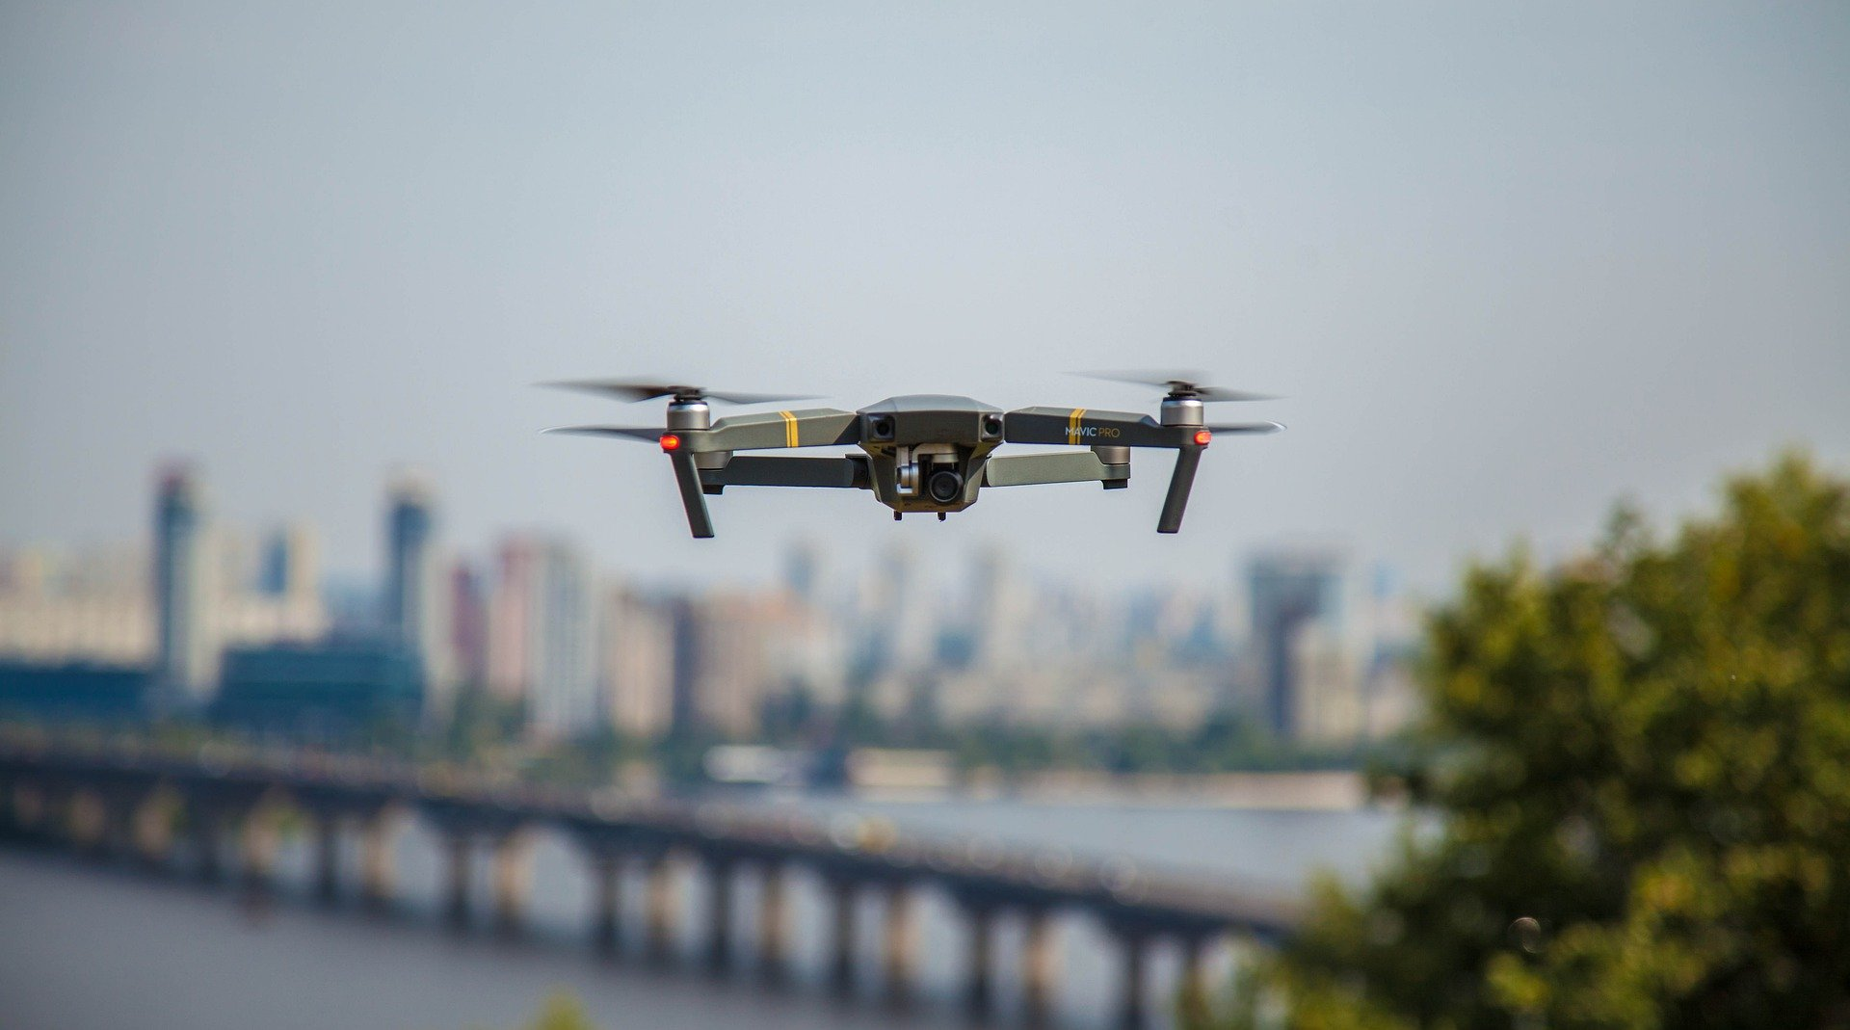
중계드론팀
Realy Drone

Slide 2
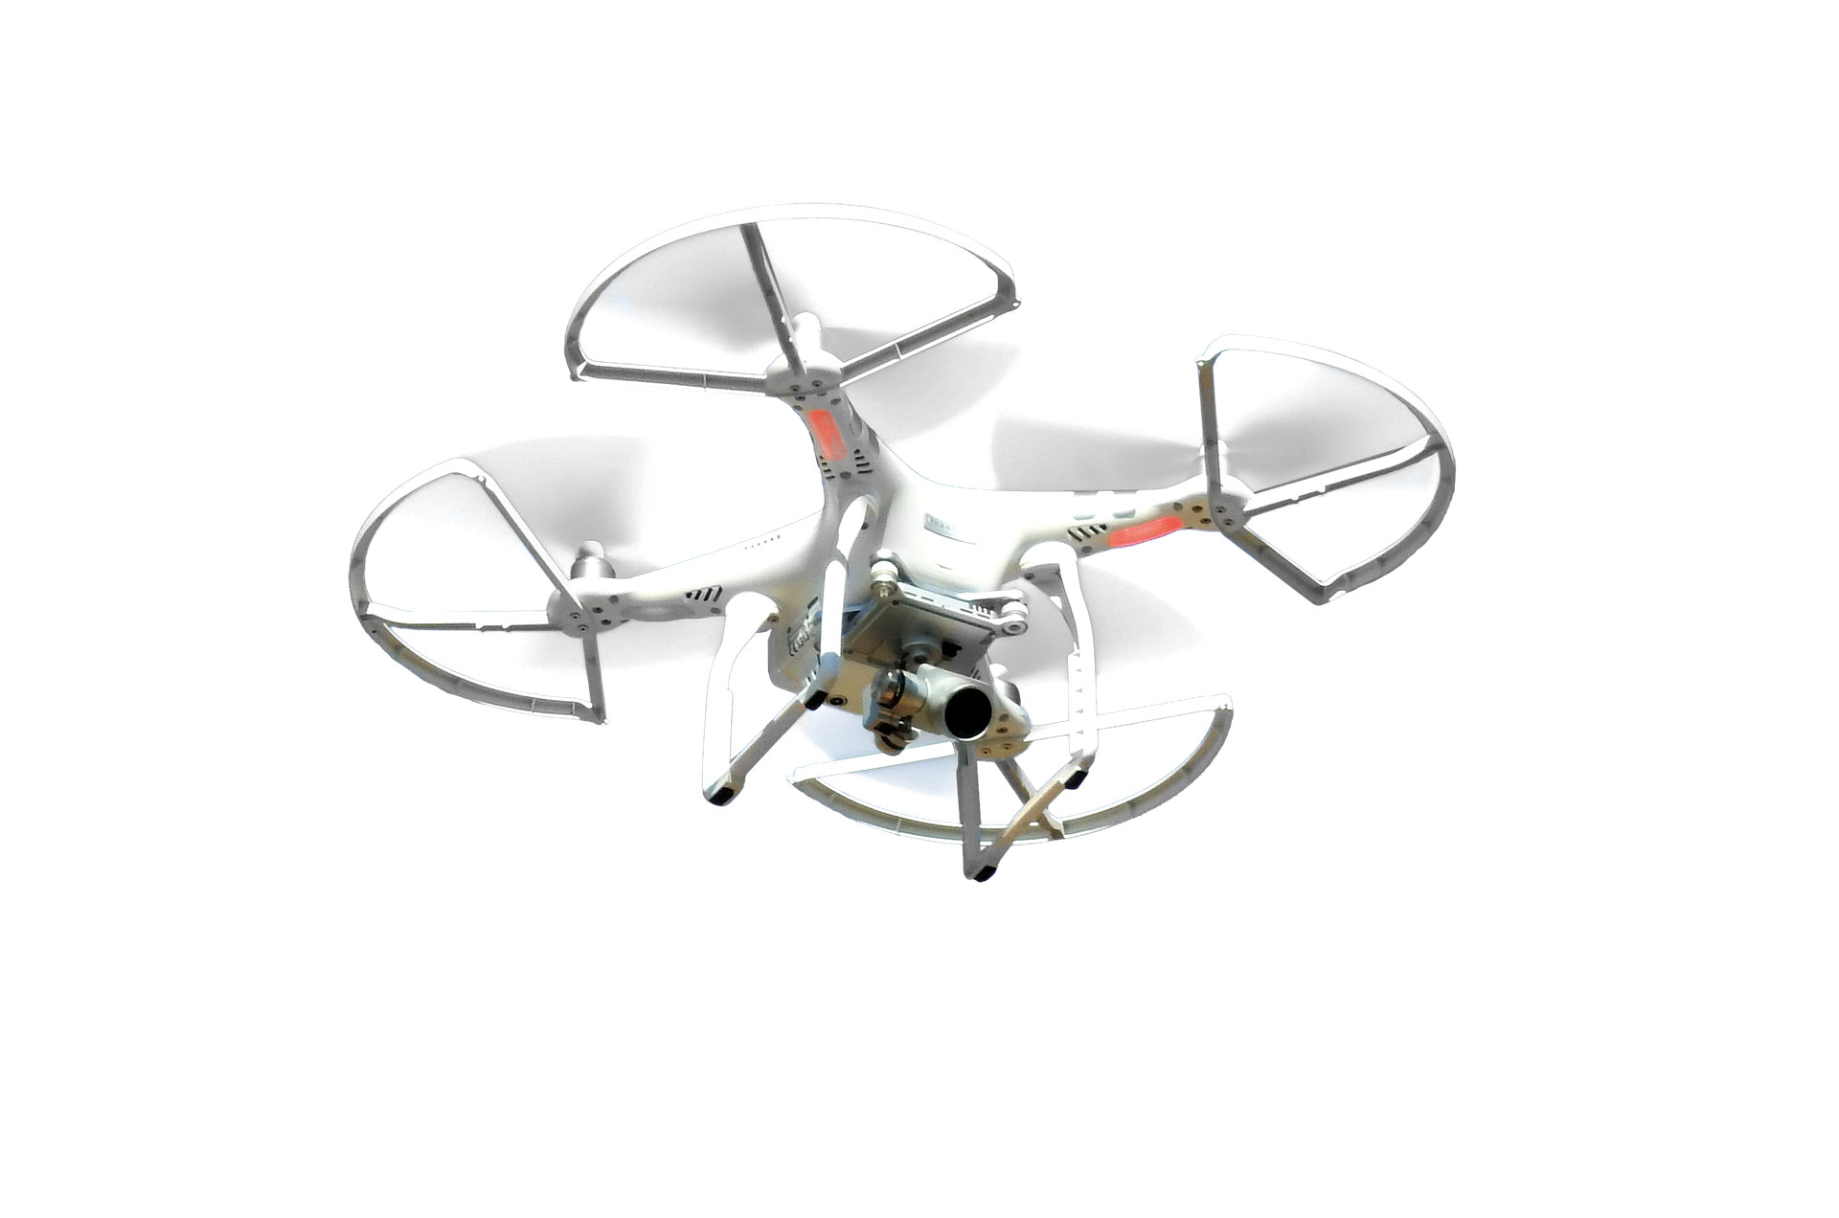
1
개인 개발환경 구축
도중 문제 발생

Slide 3



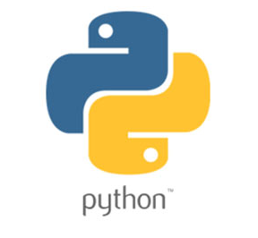
1
개인 개발환경 구축
VScode
Arm gcc 컴파일러
CMAKE
PYTHON

Slide 4
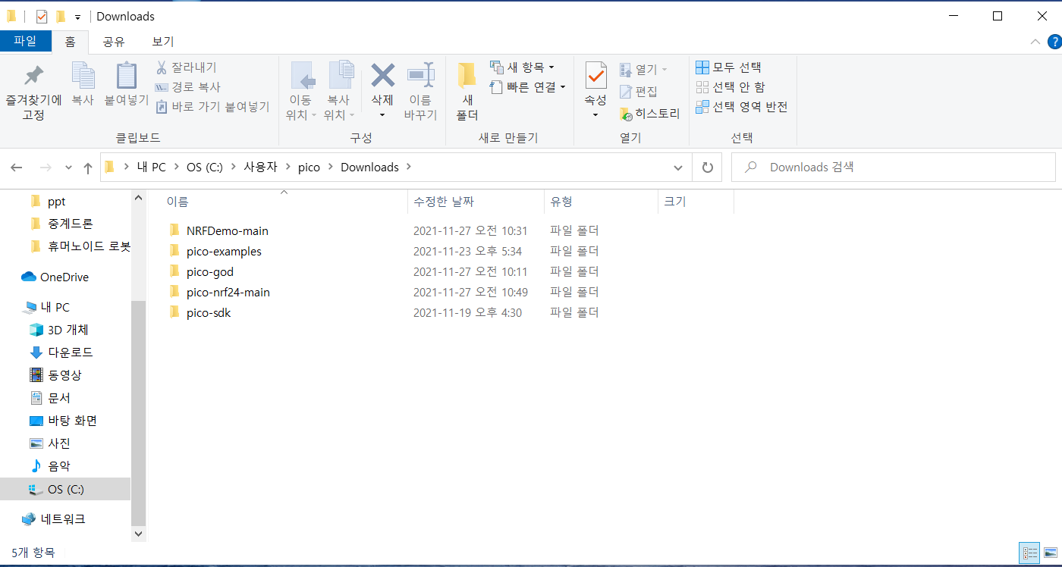
1
개인 개발환경 구축
예제 파일이 아닌 우리만의 프로젝트를 진행하기 위해 새로운 폴더를 만들어서 코드작성

Slide 5
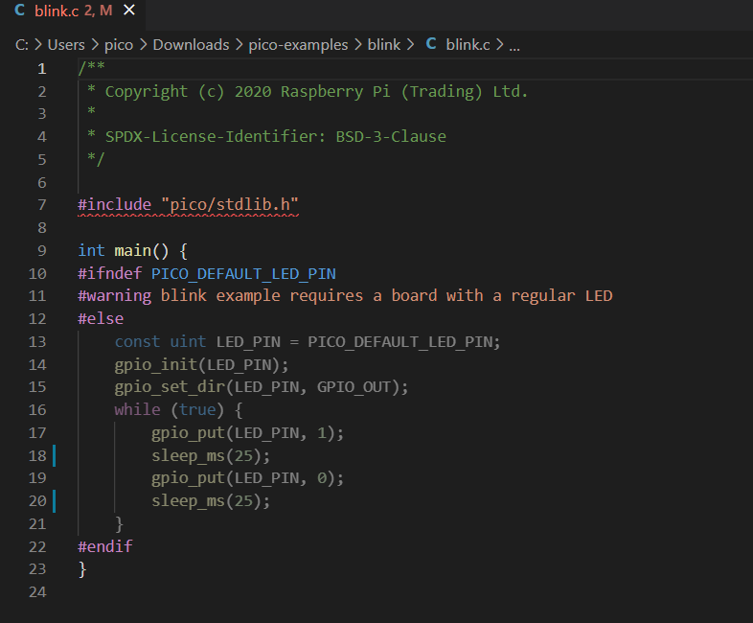
1
개인 개발환경 구축
헤더파일에서 오류가 뜨는 문제
계속 발생

Slide 6
2
문제 해결

Slide 7
2
문제 해결
피코전용 헤더파일

Slide 8
2
문제 해결
피코전용 헤더파일을 불러오려면
pico-sdk를 사용해서 불러와야한다

Slide 9
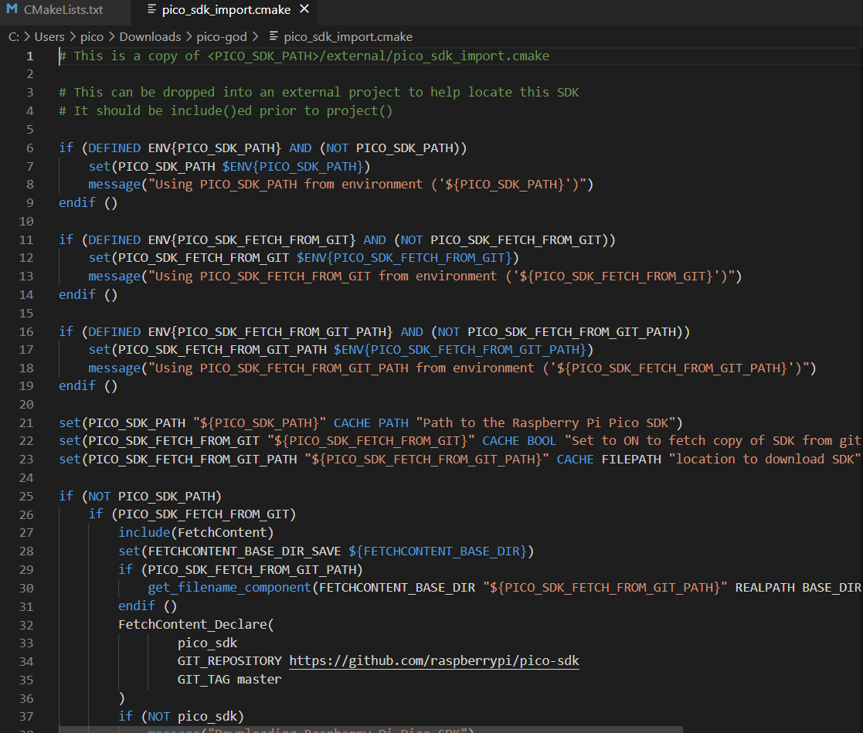
2
문제 해결
피코전용 헤더파일을 불러오려면
저번에 다운받았던 pico-sdk를
불러와야한다.

Slide 10
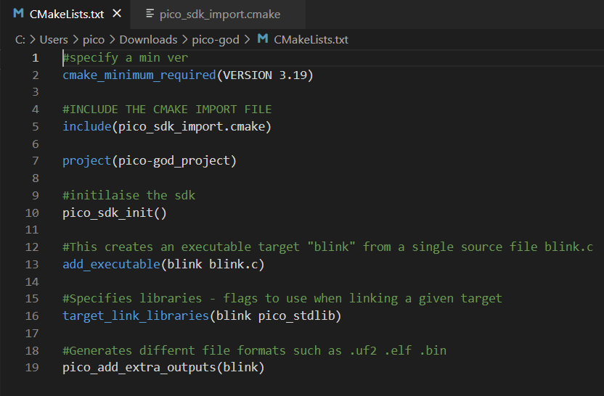
2
문제 해결
그리고 각각의 헤더파일을 CmakeLists.txt 에 추가해 주어야한다.

Slide 11
2
문제 해결
그리고 각각의 헤더파일을 CmakeLists.txt 에 추가해 주어야한다.

